Slide 1

PredicTube
AI 기반 유튜브 영상 성과 예측 및 특성 최적화 서비스
Team 벼락코딩

Slide 2
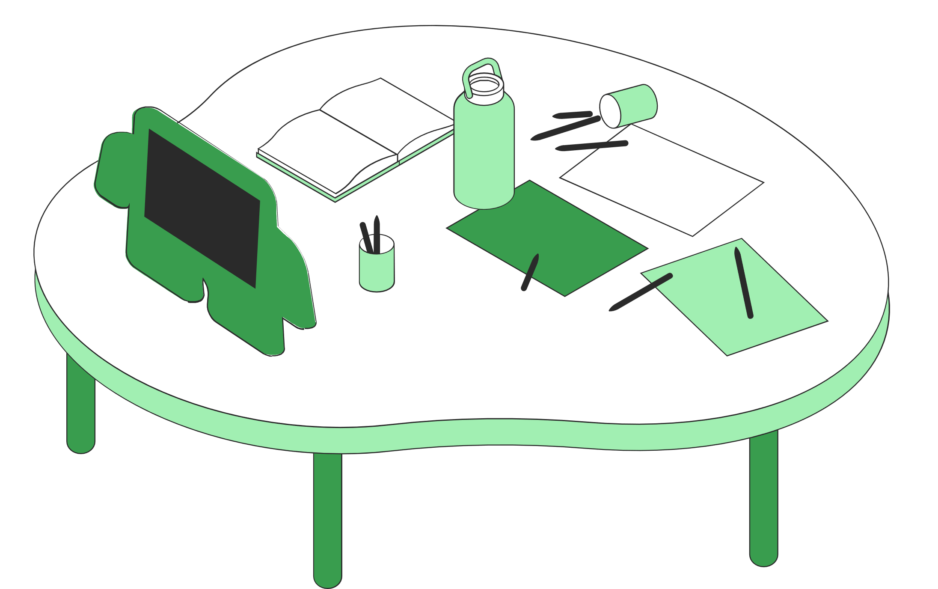
목차
01 프로젝트 개요
A table of contents.
02 추진배경 및 목적
03 프로젝트 수행과정
04 유사 서비스 사례 및 비교
05 앞으로의 방향

Slide 3


Part 1.
프로젝트 개요

Slide 4
Part 1
프로젝트 개요
업로드 전 유튜브 데이터
제목, 썸네일 속 텍스트, 폰트 크기, 얼굴 유무, 유해성, 구독자 수 등
AI
유튜브 성과 예측
조회수

Slide 5
Part 1
프로젝트 개요
유튜브 영상 데이터셋
다양한 관점
분석 데이터 제공

Slide 6



Part 1
프로젝트 개요
API를 활용한 유튜브 데이터 수집 및 가공
YouTube Data API v3 : 유튜브 데이터 수집
Google Cloud Vision API : 유튜브 썸네일 이미지 분석
유튜브 성과 예측 AI 모델링
LSTM (Long short time memory) : 자연어처리
MLP (Multi-Layer Perceptron) : 수치 특성 분석
웹 플랫폼 개발
Google Cloud Identity Platform : 구글 소셜 로그인
ChatGPT API : 생성형 AI의 영상 제목 추천
Chart.js : 데이터 통계 시각화
Tokenizer Word Count : 키워드 랭킹

Slide 7

Part 2.
추진배경 및 목적

Slide 8
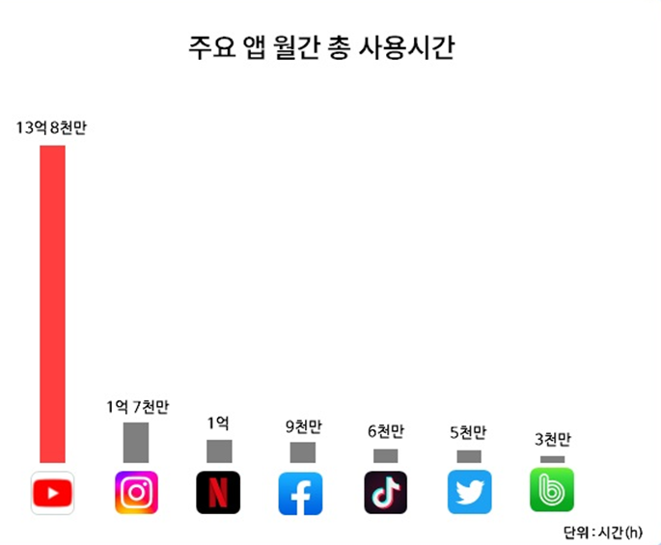
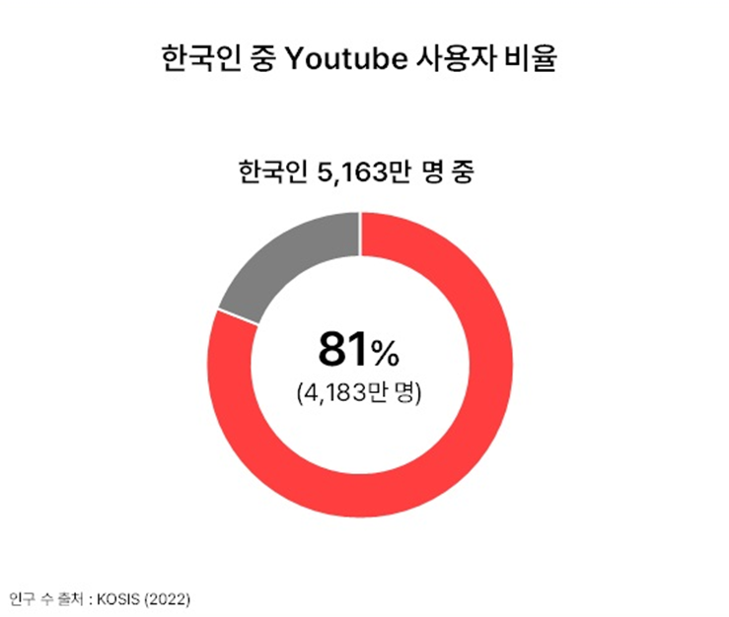
Part 2
추진 배경 및 목적
대한민국 2022년 9월 한 달 기준
유튜브 총 시청 시간 : 13억 8천만
크리에이터 간의 경쟁 심화
제목과 썸네일의 중요성 부각
제목과 썸네일 선정의 명확한 기준 부족
인구수 출처: KOSIS(2022)

Slide 9

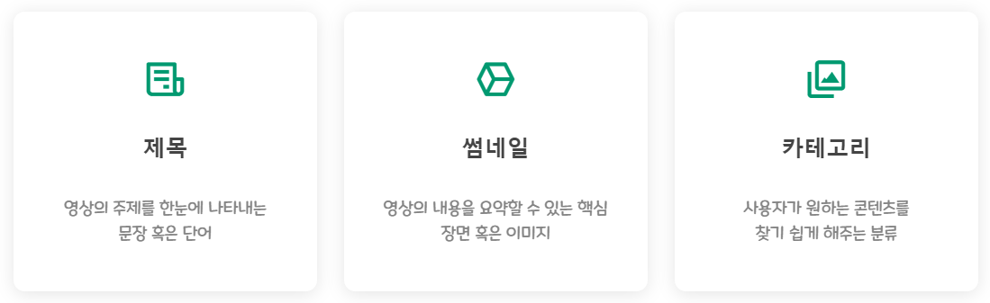
Part 2
추진 배경 및 목적
AI 기반 영상 성과 예측 및
썸네일 특성 최적화 플랫폼

Slide 10


Part 2
추진 배경 및 목적
목표 대상층
유튜브 크리에이터
기업 마케팅 담당자

Slide 11

Part 3.
프로젝트 수행과정

Slide 12
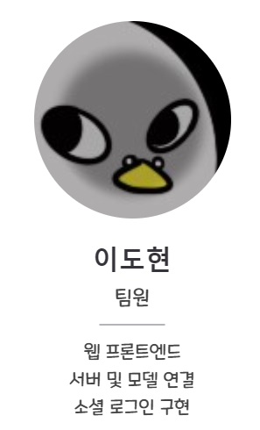

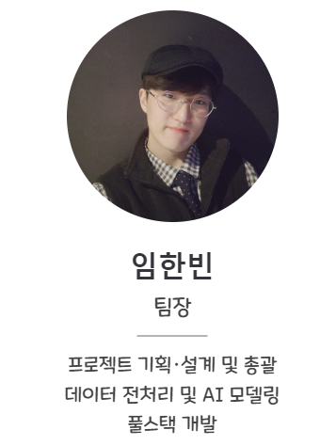
Part 3
프로젝트 수행과정 : 역할 분담

Slide 13







Part 3
프로젝트 수행과정 : 사용 기술
AI 프로그래밍 (Jupyter Notebook)
Python (Keras, Tensorflow 등)
개발환경 구축 / 데이터 분석 및 시각화 /
데이터 분류 및 전처리 / 머신러닝 및 딥러닝 / 자연어처리
웹 서비스 (Eclipse)
JSP (HTML5, CSS3, Java)
JavaScript
Tomcat, Flask (Python)
DB
MySQL

Slide 14


Part 3
프로젝트 수행과정
YouTube Data API v3를 통해 유튜브 영상 데이터 수집
Ex) 제목, 채널 ID, 카테고리 ID, 썸네일 URL, 조회수 등
Google Cloud Vision API 활용
OCR (Optical Character Recognition)
썸네일 텍스트 정보 추출
얼굴 인식
유해성 수치 분석
폭력성, 선정성
데이터 수집 및 전처리
(Preprocessing)
AI 모델링
&
훈련
웹플랫폼 개발

Slide 15



Part 3
프로젝트 수행과정
자연어처리(NLP, Natural Language Processing)
LSTM (Long Short-Term Memory)
제목과 썸네일 텍스트 처리
수치 특성 분석
MLP (Multi-Layer Perceptron)
구독자 수, 얼굴 유무, 유해성 수치 등의 수치적 특성 처리
다중입력 다중출력(Multi-Input Multi-Output) 모델
LSTM과 MLP를 연결하여 MIMO 모델 생성
모델 학습 및 Hyperparameter Tunning을 통한 모델 성능 최적화
데이터 수집 및 전처리
(Preprocessing)
AI 모델링
&
훈련
웹플랫폼 개발

Slide 16
Part 3
프로젝트 수행과정
데이터 수집 및 전처리
(Preprocessing)
제목
제목 글자수
썸네일 속 텍스트
썸네일 속 텍스트 글자수
썸네일 속 텍스트 총 면적
썸네일 속 텍스트 폰트 크기
구독자수
얼굴 유무
폭력성
선정성
AI 모델링
&
훈련
웹플랫폼 개발

Slide 17




Part 3
프로젝트 수행과정
데이터 수집 및 전처리
(Preprocessing)
구글 계정으로 사용자 로그인
Google Cloud Identity Platform
생성형 AI의 제목 추천
ChatGPT가 사용자의 입력값으로 유튜브 영상 제목 추천
데이터 통계 시각화
Chart.js
변수 & 카테고리별 조회수 추이 데이터 시각화
키워드 랭킹
모델 학습 데이터셋 활용
카테고리별 키워드 빈도수 랭킹 제시
AI 모델링
&
훈련
웹플랫폼 개발

Slide 18
Part 4.
유사 서비스 사례 및 비교

Slide 19
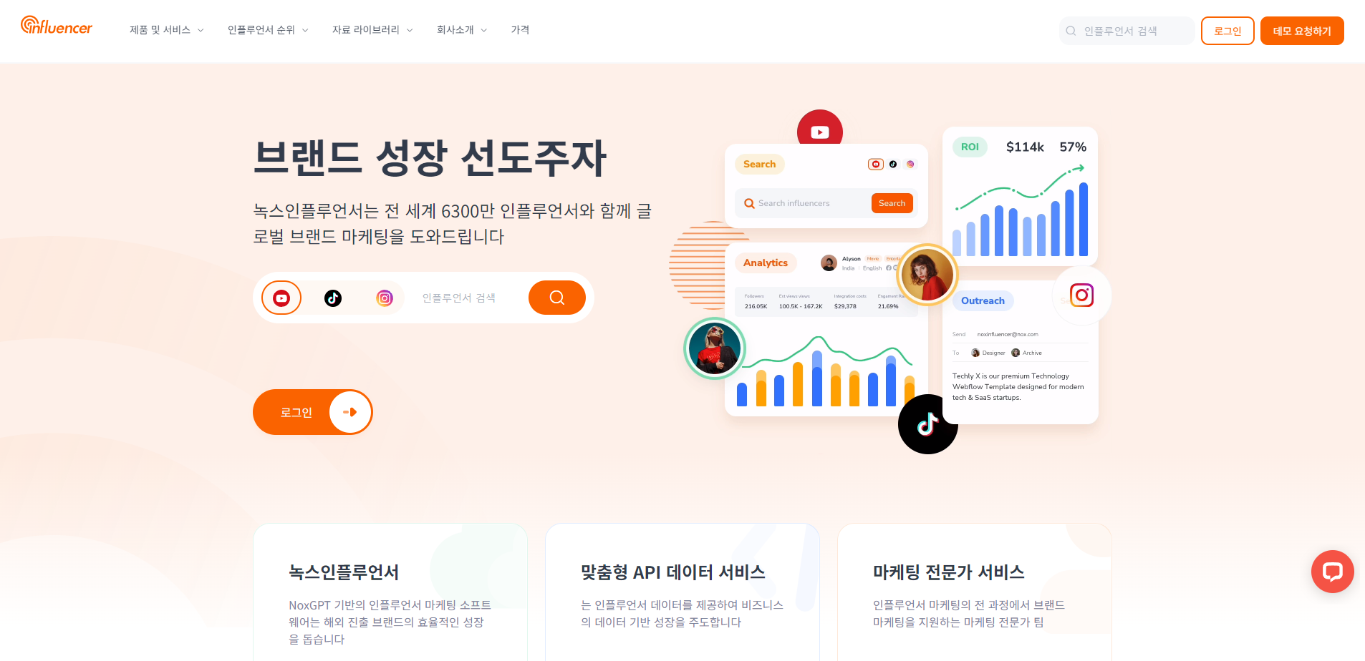
Part 4
유사 서비스 사례 및 비교
유사 서비스 사례
“녹스 인플루언서”
유튜브 영상 제목 분석 도구
유튜브 썸네일 도구
유튜브 키워드 툴

Slide 20
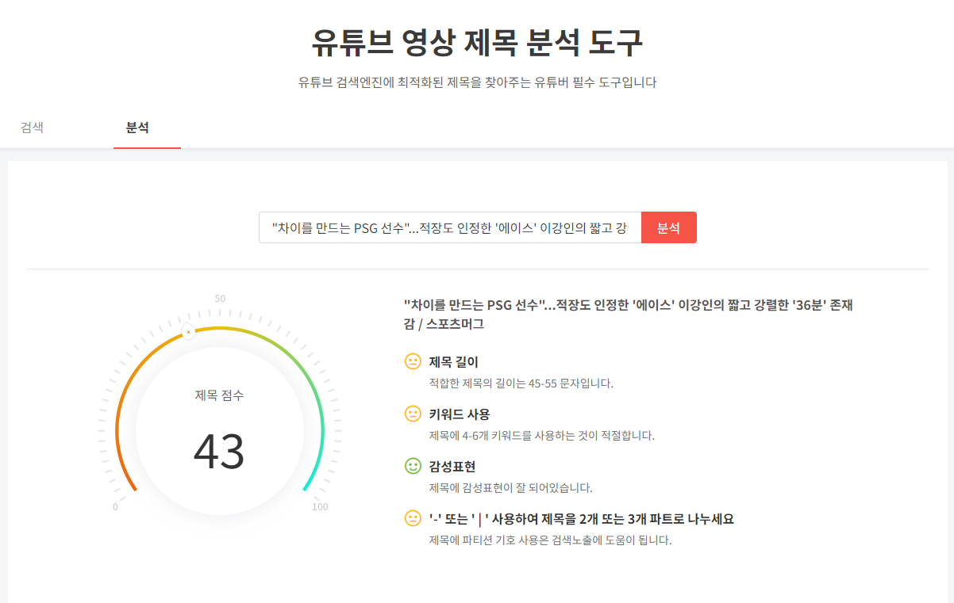
Part 4
유사 서비스 사례 및 비교
유튜브 영상 제목 분석 도구
제목 길이 / 키워드 개수 / 감성표현 / 파티션 기호
항목별 평가 및 제목 점수 출력
차별점
토큰화 된 유튜브 영상 제목으로 자연어처리 모델을 통해 조회수 예측
제목 길이, 키워드 사이의 관계 등을 고려
개발진의 주관적인 기준이 아닌, 데이터의 객관적인 분석으로
사용자의 유튜브 제목 작성을 보조

Slide 21
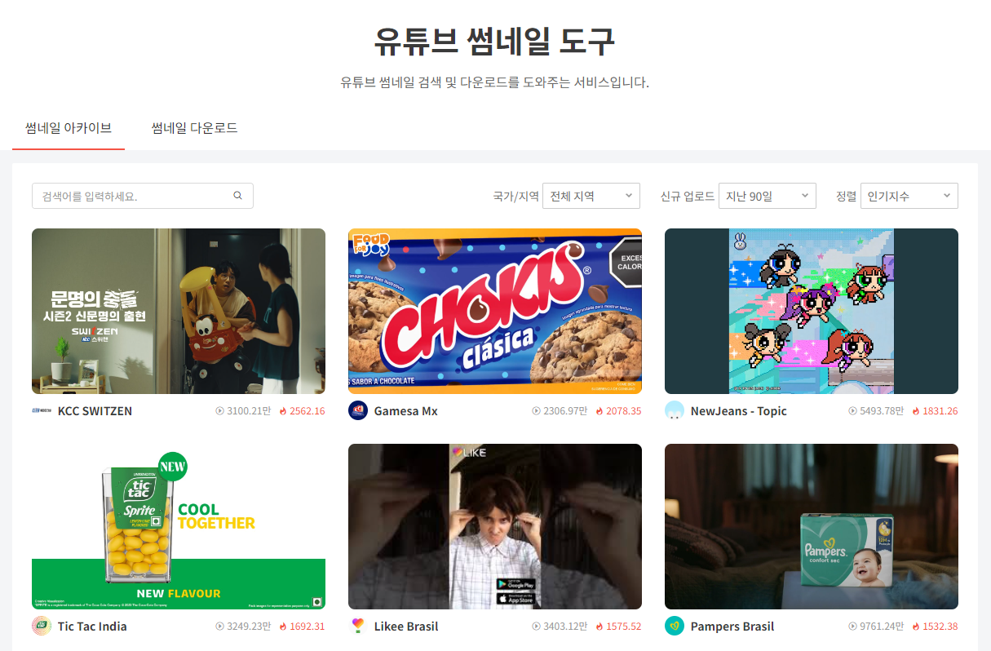
Part 4
유사 서비스 사례 및 비교
유튜브 썸네일 도구
기존에 업로드 된 유튜브 영상 썸네일 조회 및 다운로드
차별점
썸네일 속 텍스트를 추출 및 분석하여
텍스트의 크기와 비율, 구성 등을 고려해 조회수를 예측
이를 통해 썸네일 특성 최적화 가능

Slide 22
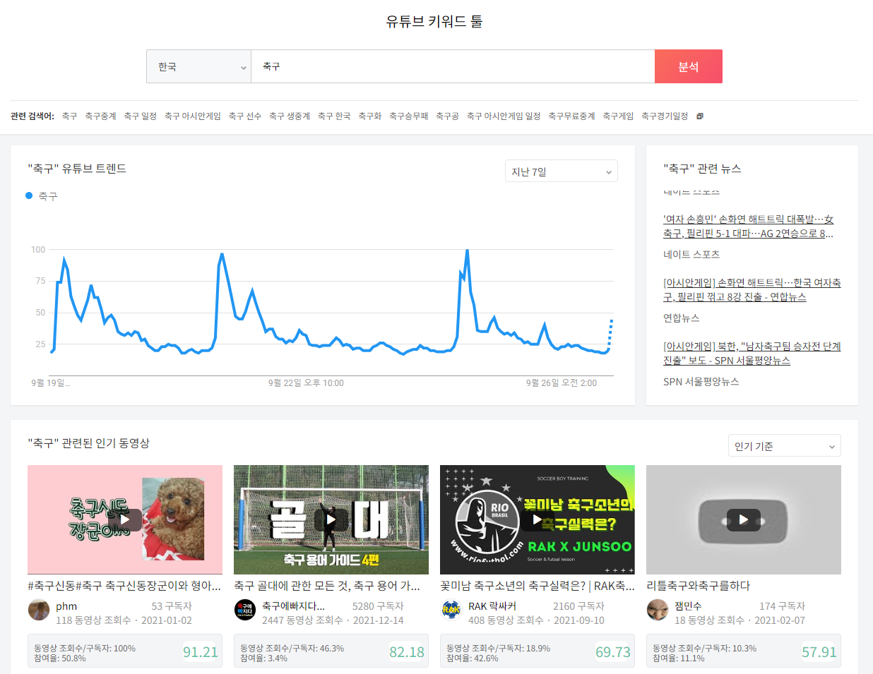
Part 4
유사 서비스 사례 및 비교
유튜브 키워드 툴
키워드 검색 시 출력되는 항목
시간대 별 트렌드 지수
관련 뉴스
관련 인기 동영상
차별점
카테고리별 키워드 랭킹
사용자의 키워드 선정을 수월하게 함

Slide 23

Part 5.
앞으로의 방향

Slide 24

Part 5
앞으로의 방향
지속적인 데이터 수집 프로세스 확립
최신 유튜브 트렌드 데이터 축적
시간대별 다양한 데이터 분석 기능

Slide 25

Part 5
앞으로의 방향
웹 서버 구축 및 도메인 구매
수익 모델 설정
정식 서비스 출시

Slide 26
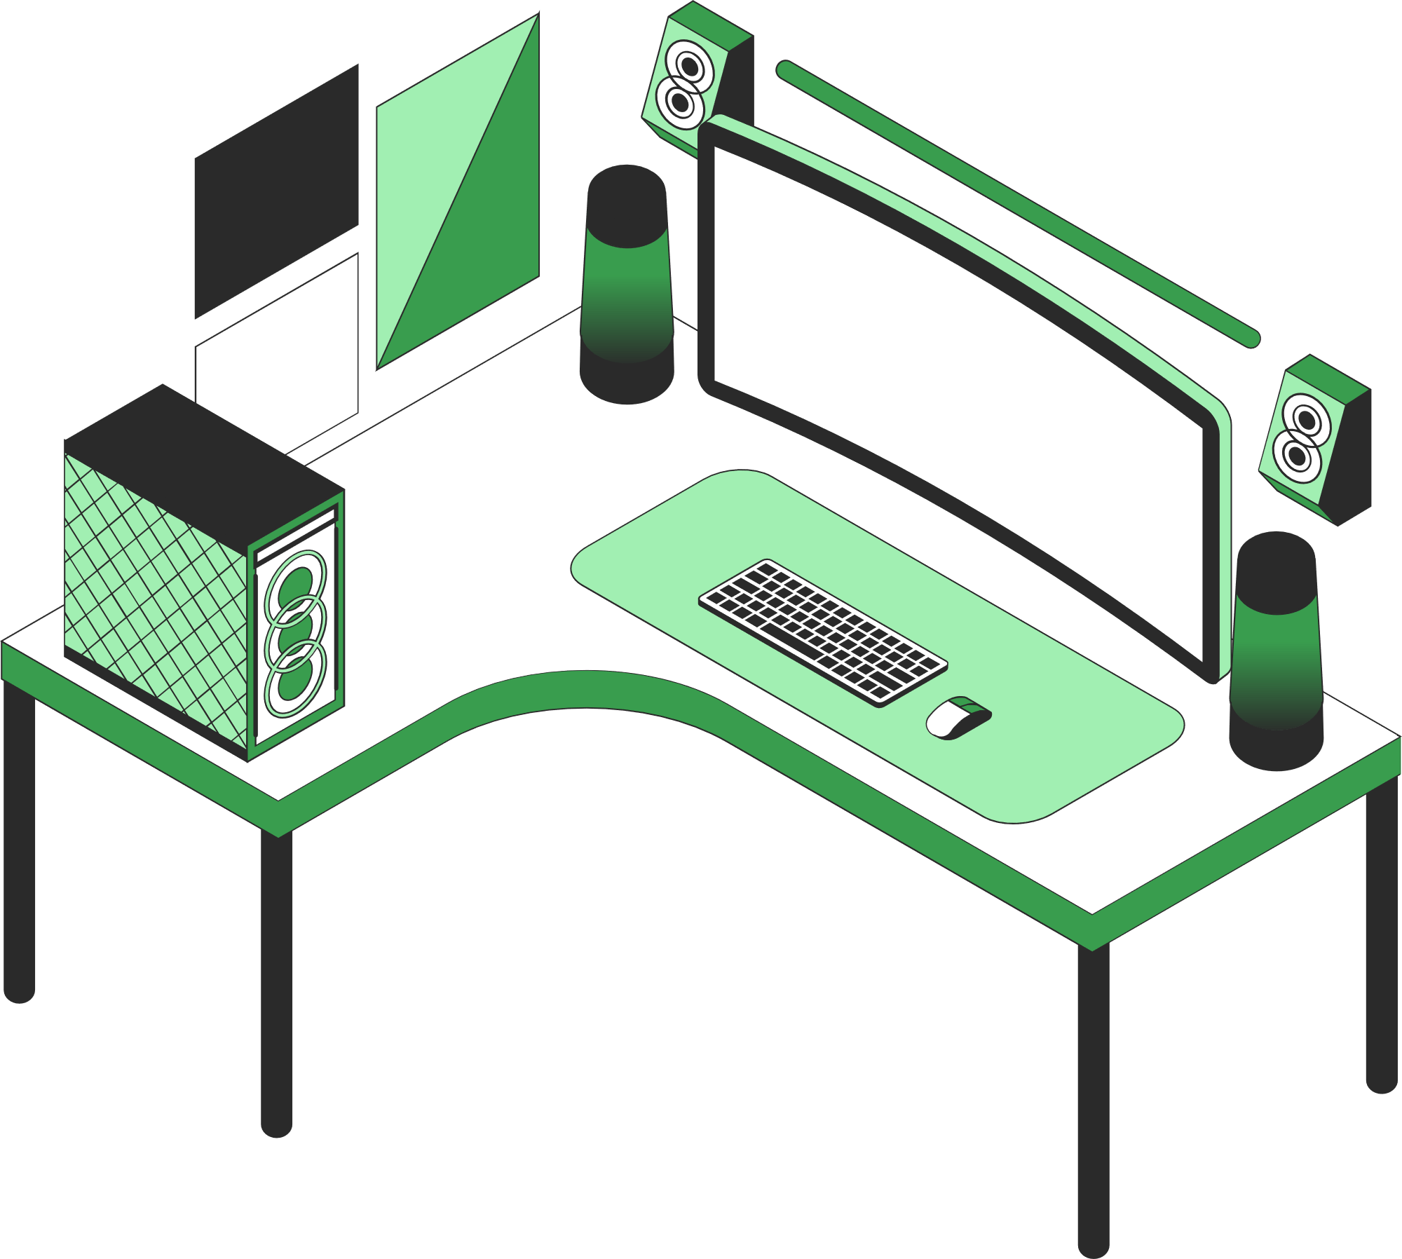
감사합니다
팀 벼락코딩

